Slide 1

Sharpest++
(Chapter 8 - Expression)
Notes:
Summary by nErumin(@Github)

Slide 2

Item 1. lvalue & rvalue
C++에서 모든 표현식은 좌변 값(lvalue) 또는 우변 값(rvalue) 중 하나이다.
대입 연산자 왼편에 놓일 수 있는 것을 좌변 값이라고 한다.
대입 연산자 왼편에 놓일 수 없는 것을 우변 값이라고 한다.
다만, 이름과 위 정의는 C의 잔재이므로, C++에서는 다소 다르게 적용될 수 있다.
Q. const 객체는 좌변 값인가, 우변 값인가?
Notes:
A. 좌변 값이다.

Slide 3
Item 1. lvalue & rvalue
C++에서 좌변 값과 우변 값을 구분하는 방법은?
객체의 값을 사용하면 우변 값으로 취급한다.
객체의 메모리 위치를 사용하면 좌변 값으로 취급한다.
우변 값이 필요할 때, 좌변 값을 대신 사용할 수 있다.
단, 반대로 좌변 값 위치에 우변 값을 사용할 수는 없다.
Notes:
rvalue 참조자를 사용해서 우변 값을 좌변 값 위치에 놓게 할 수도 있긴 하다.

Slide 4
Item 1. lvalue & rvalue
Q. 아래 각 연산자들의 피연산자 값과 반환 값이 각각 어떤 유형인지 맞혀보자.
대입 연산자
주소 연산자
역참조 연산자
첨자 연산자
증가 연산자
Notes:
대입 연산자는 왼쪽 피연산자로 non-const lvalue, 반환 값으로 lvalue를 사용한다.
주소 연산자는 lvalue 피연산자에 rvalue 반환 값을 사용한다.
역참조, 첨자 연산자 모두 좌변 값을 반환한다.
증가 연산자는 lvalue 피연산자에, 전위 버전에 한해 lvalue를 반환한다.

Slide 5
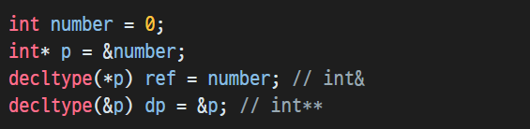
Item 1. lvalue & rvalue
decltype 키워드에 적용될 때, 좌변 값과 우변 값은 서로 다른 결과를 보인다.
좌변 값이 decltype 키워드에 적용되면, 참조자 타입으로 추론된다.

Slide 6
Item 1. lvalue & rvalue
C++11 이후, 표현식 값에 대한 종류가 늘었다!
xvalue(Expiring value)는 lvalue처럼 객체를 참조하지만, 생명 주기가 거의 끝나가는 값을 말한다.
glvalue(Generalized value)는 lvalue 혹은 xvalue를 뜻한다.
prvalue(Pure rvalue)는 xvalue가 아닌 rvalue를 뜻한다.

Slide 7

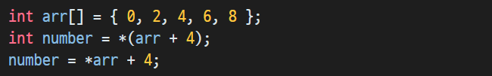
Item 2. Evaluation
표현식에 연산자가 둘 이상이면, 우선순위 및 결합법칙에 따라 피연산자가 연산자에 묶인다.
괄호를 사용하면, 피연산자를 묶는 순서를 재정의할 수 있다.
Notes:
참고로, 맨 아래 코드의 경우 number 변수에는 각각 8, 4의 값이 대입된다.

Slide 8

Item 2. Evaluation
Q. 아래 사진에서, 어떤 순서로 코드가 수행될까?
연산자 우선순위는 피연산자를 묶는 방법을 지정할 뿐, 평가 순서는 정의하지 않는다.
Q. 아래 코드를 수행했을 때, 출력 결과는 무엇일까?
피연산자 평가에 대한 명시적인 순서 없이 같은 객체를 참조하며 변경하면 미정의 행동이 일어난다.
Notes:
두 함수 중 어떤 것이 먼저 호출될지 알 수가 없다.
A2. 알 수 없다. 미정의 행동을 불러일으킬 수 있다.

Slide 9
Item 2. Evaluation
Q. 아래 코드에서는, 어떤 순서로 코드가 수행될까?
Q. 아래 코드에서는, 어떤 순서로 코드가 수행될까?
Notes:
g() * h()가 먼저 수행되고, 그 결과가 f()와 더해진 후, j()와 더해진다. 이 때, 함수 호출 순서는 전혀 알 수가 없다.
A2. 알 수 없다. 함수 호출 순서는 정해지지 않으며, 심지어 ‘new’ 연산자와 ‘ToSafePointer’ 함수 호출 사이의 순서도 보장되지 않는다.
(new를 수행한 후, GetRandomNumber를 호출하는 상황이 생길 수도 있다.)

Slide 10
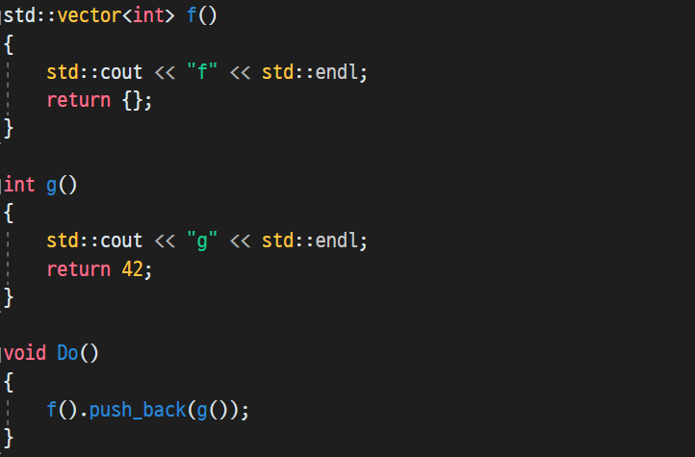
Item 2. Evaluation
Q. 아래 코드를 수행했을 때, 출력 결과는 무엇일까?
Notes:
A. “fg” 혹은 “gf”이다. 순서가 보장되지 않는다.

Slide 11
Item 2. Evaluation
C++17 이후로는, 피연산자 평가 순서 규칙이 강화되었다.
아래 표에서, 연산자의 피연산자들은 반드시 a가 완전히 평가된 후에 b가 평가된다.
연산
a.b
a->b
a->*b
a(b1, b2, b3)
b @= a (@는 임의의 연산자)
a[b]
a << b
a >> b

Slide 12
Item 2. Evaluation
Q. C++17을 완전히 지원하는 컴파일러에서, 아래 코드는 어떤 순서로 수행될까?
Q. C++17을 완전히 지원하는 컴파일러에서, 아래 코드의 출력 결과는 무엇일까?
Q. C++17을 완전히 지원하는 컴파일러에서, 아래 코드는 어떤 순서로 수행될까?
Notes:
알 수 없지만, ‘new’가 수행된 후에 ‘ToSafePointer’가 호출되는 현상은 발생하지 않는다.
A2. (0, 1)
A3. operator+(operator+(f(), operator*(g(), h())), j())와 같다. 달라진 점은, g() 호출 다음에 f()가 호출되는 상황이 생길 수가 없다.

Slide 13
Item 2. Evaluation
Q. C++17을 완전히 지원하는 컴파일러에서, 아래 코드의 출력 결과는 무엇일까?
Notes:
A. fg가 출력된다.

Slide 14
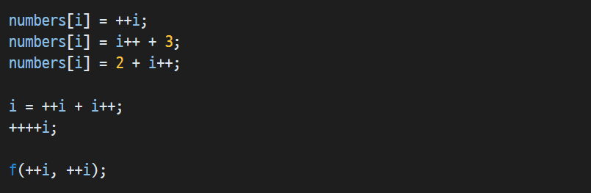
Item 2. Evaluation
Q. 아래 각 코드의 수행 결과를 C++17 이전 컴파일러/C++17 컴파일러로 나누어 설명해보자.
Notes:
초기 i 값을 0이라고 할 때, (미정의, 정상), (미정의, 정상), (미정의, 정상), (미정의, 미정의), (2, 2), (Undefined, Unspecified)
(“++++i＂는 C++11 이전에서 미정의이다.)

Slide 15
Item 3. Arithmetic operation
Q. 사칙연산과 Modulo(%) 연산 각각의 피연산자는 좌변 값인가, 우변 값인가?
Q. 사칙연산과 Modulo(%) 연산 각각의 연산 결과는 좌변 값인가, 우변 값인가?
모든 산술 연산자의 피연산자는 우변 값이다.
모든 산술 연산자의 연산 결과는 우변 값이다.

Slide 16
Item 3. Arithmetic operation
Q. Modulo 연산자(%)의 의미는 무엇인가?
Q. -21 % -8의 값은 무엇인가?
Q. 21 % -5의 값은 무엇인가?
Module 피연산자에 음수가 있을 경우, 결과는 아래와 같다.
x % (-y)의 값은 x % y와 같다.
(-x) % y의 값은 - (x % y)와 같다.
Notes:
x = (x / y) * y + (x % y)
A2. -5
A3. 1
C++11 이전에는, 몫이 음수일 때 반올림/반내림을 허용하고, 반내림을 선택하는 경우에 한해 x % y가 y와 부호가 같도록 구현하는 것을 허용했다. (현재는 무조건 자르기 때문에, 금지되었다.)

Slide 17
Item 4. Logical/Relational operation
Q. 논리 연산자와 관계 연산자 각각의 피연산자는 좌변 값인가, 우변 값인가?
Q. 논리 연산자와 관계 연산자 각각의 연산 결과는 좌변 값인가, 우변 값인가?
모든 논리 연산자와 관계 연산자의 피연산자는 우변 값이다.
모든 논리 연산자와 관계 연산자의 연산 결과는 우변 값이다.

Slide 18
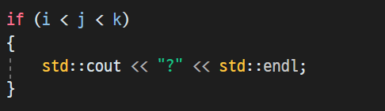
Item 4. Logical/Relational operation
논리 And/Or 연산에서는 항상 왼쪽 피연산자를 오른쪽보다 먼저 평가한다.
때문에, 논리 연산자 수행 시에는 단축 평가(Short-circuit evaluation)가 일어날 수 있다.
왼쪽 피연산자로 결과를 결정할 수 없을 때만, 오른쪽 피연산자를 평가한다.
Q. 아래 조건문의 의미는 무엇일까?
Notes:
A. k가 1보다 크면 true이다.

Slide 19
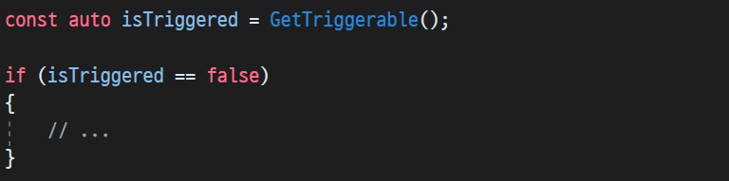
Item 4. Logical/Relational operation
Q. 아래 코드의 문제점을 지적해보자.
Notes:
A. isTriggered 변수의 타입이 반드시 bool이 아니어도 된다.

Slide 20
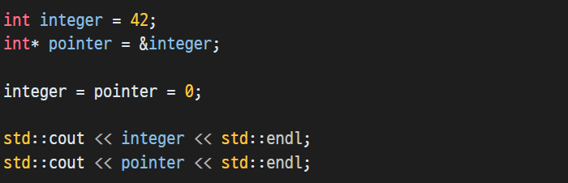
Item 5. Other operations
Q. 아래 코드의 실행 결과는 무엇일까?
Notes:
A. “int*” 값을 “int” 타입에 대입할 수 없어 컴파일 오류가 발생한다.

Slide 21
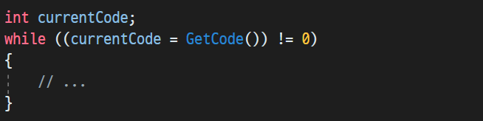
Item 5. Other operations
대입 연산자의 우선순위가 낮다는 점을 이용해, while 문을 단순하게 만들 수 있다.
루프의 조건문이 평가될 때마다, currentCode 변수의 값이 갱신된다.

Slide 22
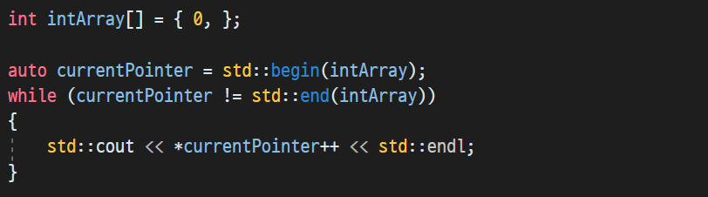
Item 5. Other operations
Q. 전위/후위 증가 및 감소 연산자 각각의 피연산자는 좌변 값인가, 우변 값인가?
Q. 전위/후위 증가 및 감소 연산자 각각의 결과 값은 좌변 값인가, 우변 값인가?
반복자 순회 시, 후위 증가/감소 연산자를 사용할 수 있다.
Notes:
피연산자는 모두 좌변 값이다.
A2. 전위는 좌변 값, 후위는 우변 값이다.

Slide 23
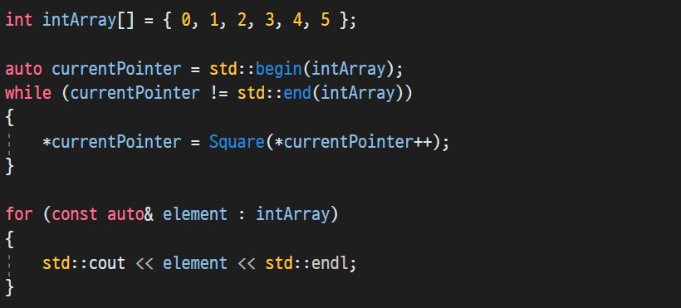
Item 5. Other operations
Q. 아래 코드의 실행 결과는 무엇일까?
Notes:
A. while 루프에서 미정의 행동이 일어날 수 있다. (왼쪽 피연산자를 먼저 평가하면 괜찮지만, 오른쪽 피연산자를 먼저 평가하면 오류이다.) (C++17 이전) C++17 이후면 문제가 없다.

Slide 24
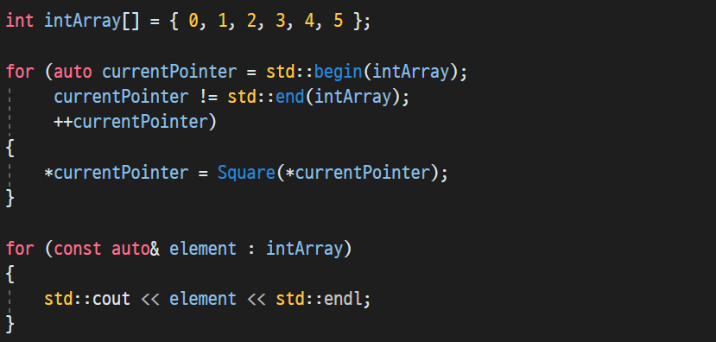
Item 5. Other operations
Q. 아래 코드의 실행 결과는 무엇일까?
Notes:
A. 문제가 없다. 출력 결과는 (0, 1, 4, 9, 16, 25).

Slide 25
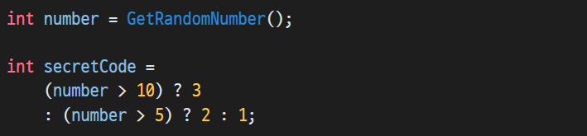
Item 5. Other operations
삼중 조건 연산자를 중첩하는 것이 가능하다.
조건 연산자는 조건 충족 여부에 따라 두 표현식 중 한 표현식만 평가함을 보장한다.
Q. 조건 연산자의 결과 값은 좌변 값인가, 우변 값인가?
Notes:
A. 표현식이 모두 좌변 값이거나, 타입이 같은 좌변 값 타입으로 변환 가능할 경우 좌변 값이다. 그렇지 않으면, 우변 값이다.

Slide 26
Item 5. Other operations
Q. 아래 코드의 실행 결과는 무엇일까? (조건을 충족했을 때, 충족하지 않았을 때 각각)
Q. 아래 코드의 실행 결과는 무엇일까? (조건을 충족했을 때, 충족하지 않았을 때 각각)
Q. 아래 코드의 실행 결과는 무엇일까? (조건을 충족했을 때, 충족하지 않았을 때 각각)
조건 연산자의 우선순위는 상당히 낮게 설정되어 있음을 주의해야 한다.
Notes:
충족 시 Bigger than 10, 충족하지 않을 시 Less than 10
A2. 충족 시 1, 충족하지 않을 시 0이 출력된다. (표현식의 반환 값은 각각 충족 시 Bigger than 10, 충족하지 않을 시 Less than 10)
A3. 컴파일 오류 (number를 출력한 스트림을 정수 값과 비교한다고 간주함)

Slide 27
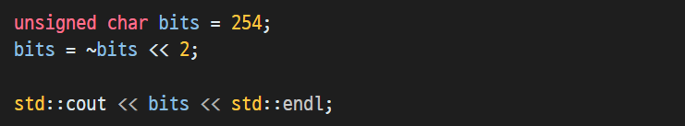
Item 5. Other operations
Q. 비트 연산자 수행 도중, 부호 비트 값을 변경할 경우 어떤 일이 일어날까?
Q. 아래 코드의 실행 결과는 무엇일까?
Notes:
미정의이다. 되도록이면, 비트 연산에는 부호가 없는 unsigned 타입을 사용하자.
A2. 4에 해당하는 문자 코드가 출력된다.
연산이 수행되는 과정이 중요한데, NOT 연산이 수행될 때, bits 값은 이미 int 타입으로 승격된 상태이다.
즉, int 상수에 대해 비트 연산을 수행한 뒤, unsigned char 타입에 대입하는 형태가 된다.

Slide 28
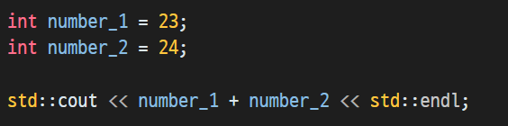
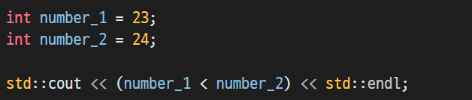
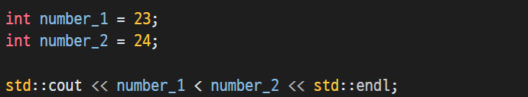
Item 5. Other operations
Q. 아래 각 코드의 실행 결과는 무엇일까?
Notes:
A. 52가 출력된다, 1을 출력한다, 컴파일 오류

Slide 29
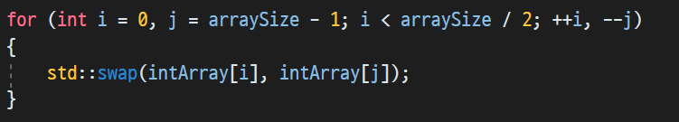
Item 5. Other operations
쉼표 연산자는 피연산자 2개를 사용하며, 피연산자를 왼쪽에서 오른쪽 순서대로 평가한다.
논리 And/Or 연산자처럼, 쉼표 연산자 역시 피연산자의 평가 순서를 보장한다.
왼쪽 표현식의 결과 값은 버려지며, 오른쪽 표현식의 결과 값이 쉼표 연산자의 결과 값이 된다.
Q. 쉼표 연산자의 결과 값은 좌변 값인가, 우변 값인가?
Notes:
A. 오른쪽 표현식 결과가 좌변 값이면 좌변 값이며, 그렇지 않으면 우변 값이다.

Slide 30
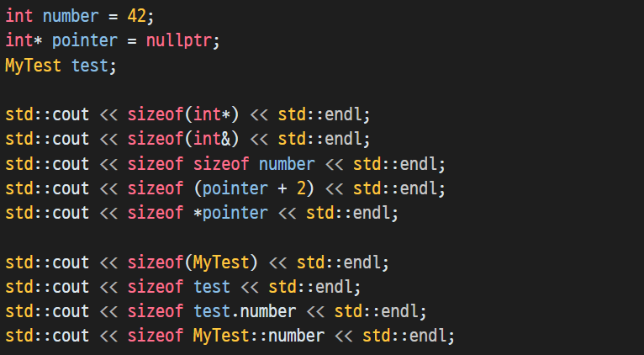
Item 6. sizeof
sizeof 연산자를 사용하면, 표현식이나 타입의 크기가 몇 바이트인지 알 수 있다.
‘sizeof (타입)’ 또는 ‘sizeof 표현식’ 형태로 사용한다.

Slide 31
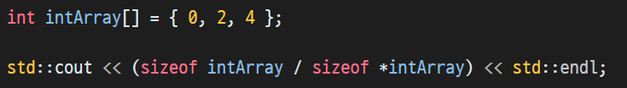
Item 6. sizeof
배열에 대해 sizeof 연산자를 적용하면, 배열 전체 크기가 반환된다.
이를 통해, 배열 요소의 수를 구하는 것이 가능하다.

Slide 32
Item 6. sizeof
그 외 sizeof 연산자의 특징을 나열해보면…
sizeof 연산자에서는 상수 표현식을 반환한다.
char 타입/char 타입 표현식을 피연산자로 사용할 경우 반드시 1이 반환된다.
참조자 타입을 피연산자로 사용할 경우, 참조하는 타입의 객체 크기가 반환된다.
피연산자로 사용된 표현식을 평가하지 않는다.
sizeof 연산자는 오른쪽에서 왼쪽으로 결합하는 특징을 가진다.

Slide 33
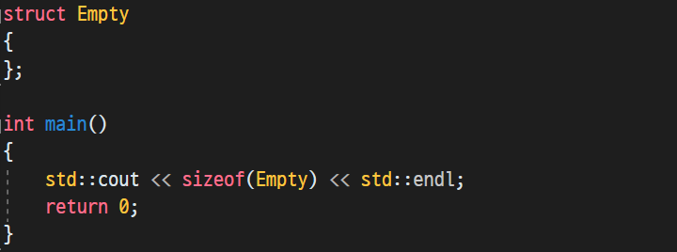
Item 6. sizeof
Q. 아래 코드의 수행 결과는 무엇일까?
Q. 그렇게 출력되는 이유는 무엇일까?
Notes:
1이 출력된다.
A2. 서로 다른 두 객체가 정말 다르다는 것을 메모리 주소로 나타내기 위해, 표준에서는 모든 객체의 크기가 1바이트 이상일 것을 요구하고 있다.

Slide 34
Item 7. Alignment
모든 C++의 객체 타입은 특정 Alignment(정렬)를 요구한다.
이것은 하나의 정수 값(size_t)으로 표현되며, 해당 정수 값은 반드시 2의 거듭제곱이어야 한다.
해당 값은 해당 타입의 객체가 할당될 수 있는 연속 주소 사이의 바이트 수를 의미한다.
객체 생성 시, 필요한 Alignment를 맞추기 위해 별도의 Padding이 삽입될 수도 있다.
Q. 왜 Alignment가 필요할까?
Notes:
정확히는, 객체가 저장되는 시작 주소의 위치 결정 시 Alignment의 영향을 받는다.
(예를 들면, Alignment가 16이면 반드시 16 바이트 경계만 객체가 저장되는 시작 주소가 될 수 있다.)
A. 시스템에 따라, Instruction 절약에 따른 성능 향상을 이루기 위해서 필요하다.

Slide 35
Item 7. Alignment
alignof 연산자를 사용하면, 타입에 대한 Alignment 크기를 알아낼 수 있다. (C++11)
‘alignof(타입)’ 형태로 사용한다.
타입이 참조자 타입일 경우, 참조되는 객체 타입의 Alignment를 반환한다.
타입이 배열 타입일 경우, 배열 요소 타입의 Alignment를 반환한다.

Slide 36
Item 7. Alignment
alignas 연산자를 사용하면, 타입/변수에 대한 Alignment 크기를 설정할 수 있다. (C++11)
‘alignas(타입)’, ‘alignas(표현식)’ 형태로 사용한다.
alignas 연산자는 변수 선언, 클래스 멤버 선언에 사용될 수 있다.
구조체나 클래스, 공용체, 열거형 선언 및 정의에 사용하는 것도 가능하다.
함수 매개변수나 catch 절에서는 사용할 수 없다.
Notes:
‘alignas(타입)’은 ‘alignas(alignof(타입))’과 같다.

Slide 37
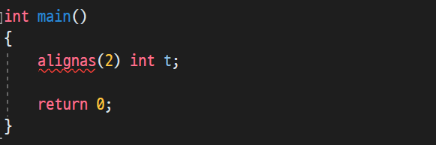
Item 7. Alignment
Alignment를 재설정할 때, 기본 Alignment보다는 작게 설정할 수 없다.
Q. alignas(0)은 무슨 의미일까?
Notes:
A. 아무 의미 없이 무시되지만, 컴파일 오류가 발생하지는 않는다.

Slide 38
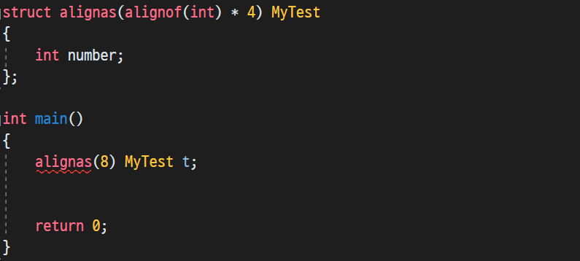
Item 7. Alignment
Alignment를 재설정할 때, 이전에 설정한 Alignment보다는 작게 설정할 수 없다.
Q. alignas(3)은 무슨 의미일까?
Notes:
컴파일 오류. 허용되지 않는다.
동일한 타입/변수 선언에서 Alignment가 더 작게 설정될 경우에는, 해당 Alignment 설정은 무시된다.

Slide 39
Item 8. Casting
C++에서, 명시적으로 캐스팅하기 위해서는 “캐스트<타입>(표현식)” 형식을 사용한다.
타입에는 캐스트 결과 타입을 지정하며, 표현식에는 캐스팅을 수행할 값을 지정한다.
타입이 참조자인 경우, 결과는 좌변 값이다.
캐스트에는 static_cast, const_cast, dynamic_cast, reinterpret_cast가 존재한다.

Slide 40
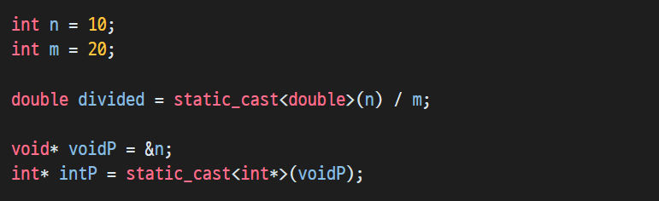
Item 8. Casting
하위 const 변환이 아닌 대다수의 타입 변환은 static_cast를 활용한다.
상수 속성을 변경하려 할 때는, static_cast를 사용할 수 없다.

Slide 41
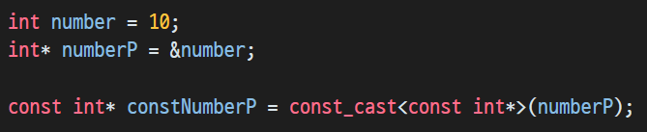
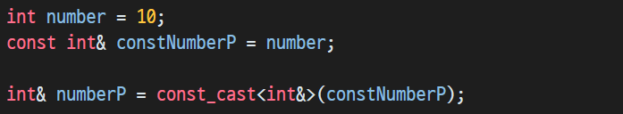
Item 8. Casting
const_cast를 통해, 하위 const 속성을 변경할 수 있다.
하위 const 속성을 조절하기 때문에, 캐스팅 타입 결과로는 참조 형식, 포인터 형식만 사용할 수 있다.

Slide 42
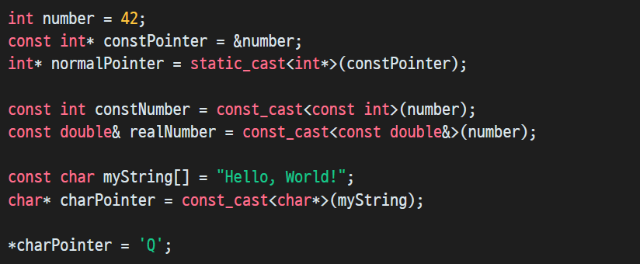
Item 8. Casting
Q. 아래 코드에서 문제점을 모두 찾아보자.
Q. 틀린 부분을 모두 고쳐보자.
Notes:
첫째, 3번째 라인에서, const 속성 조절에는 static_cast를 사용할 수 없다. const_cast로 변경해야 한다.
둘째, 5번째 라인에서, 상위 const 조절에는 static_cast만 사용해도 충분하다.
셋째, 6번째 라인에서, 타입 변경에는 const_cast를 사용할 수 없다. 올바른 결과를 얻기 위해서는, static_cast를 수행하여, 다른 lvalue를 생성한 다음 const_cast를 수행해야 한다.
넷째, 11번째 라인에서, 원래 const인 객체를 강제로 const_cast를 통해 수정하려 하면 미정의 행동이 발생한다. myString을 char[]로 선언하여 원래 const가 아니도록 수정해야 한다.

Slide 43

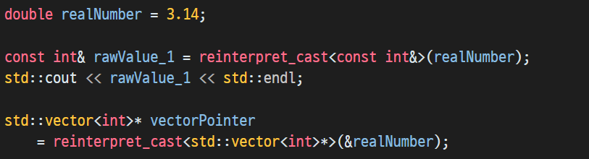
Item 8. Casting
reinterpret_cast는, 피연산자의 비트 형식을 저수준에서 재해석한다.
reinterpret_cast는 극도로 시스템 의존적이므로, 사용에 특히나 유의해야 한다.
피연산자의 타입, 캐스팅하는 타입, 캐스트를 컴파일러에서 구현한 방법 등에 대한 이해가 필요하다.
Notes:
static_cast와는 다르게, reinterpret_cast는 단순히 컴파일러에게 타입을 해석하는 방식을 다르게 할 뿐이다. (예외 상황이 있지만, 캐스팅 수행 시 보통은 어떠한 CPU 명령어도 생성되지 않는다.)
lvalue 표현식을 다른 타입의 참조자 타입으로 변환할 때, 그 어떤 임시 변수도 생성되는 일이 없다.

Slide 44
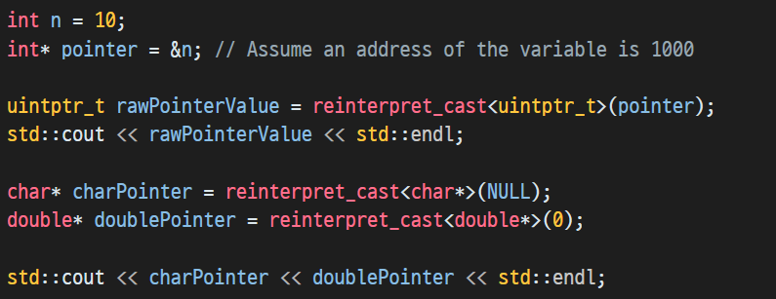
Item 8. Casting
Q. 아래 코드의 실행 결과는 무엇일까?
Notes:
1000이 출력되고, 그 다음부터는 알 수 없다. (static_cast가 아니기 때문에, 널 포인터로 변환되는 것이 보장되지 않는다.)
포인터 값이 들어가기에 정수 타입이 충분히 크지 않아, Rounding이 일어날 경우, 추후에 포인터 타입으로 다시 캐스팅했을 때 올바른 변환이 보장되지 않는다.
uintptr_t는 포인터 값을 담기에 충분한 부호 없는 정수 타입이다.

Slide 45
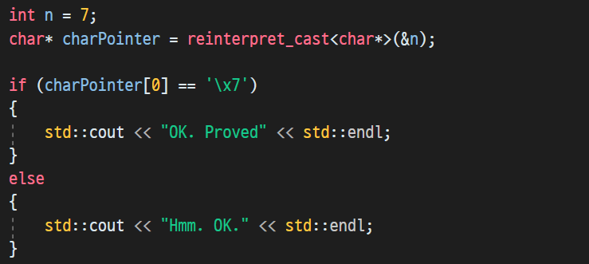
Item 8. Casting
Q. 아래 코드는 무엇을 의미하는 코드일까?
Notes:
A. 조건문이 true이면 시스템이 리틀 엔디안을, false이면 빅 엔디안 방식을 사용한다.

Slide 46
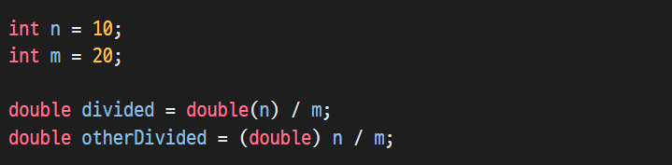
Item 8. Casting
함수 형식이나 C의 명시적 캐스팅 방법을 사용할 수도 있지만, 권장되지는 않는다.
해당 캐스팅은 static_cast나 const_cast를 쓸 수 있는 상황이라면, 대응되는 캐스팅과 동일하게 동작한다.
아무런 상황에도 포함되지 않을 때는, reinterpret_cast와 동일한 캐스팅을 수행한다.

